Slide 1
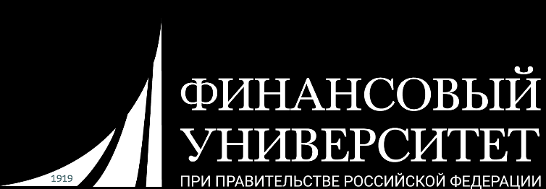
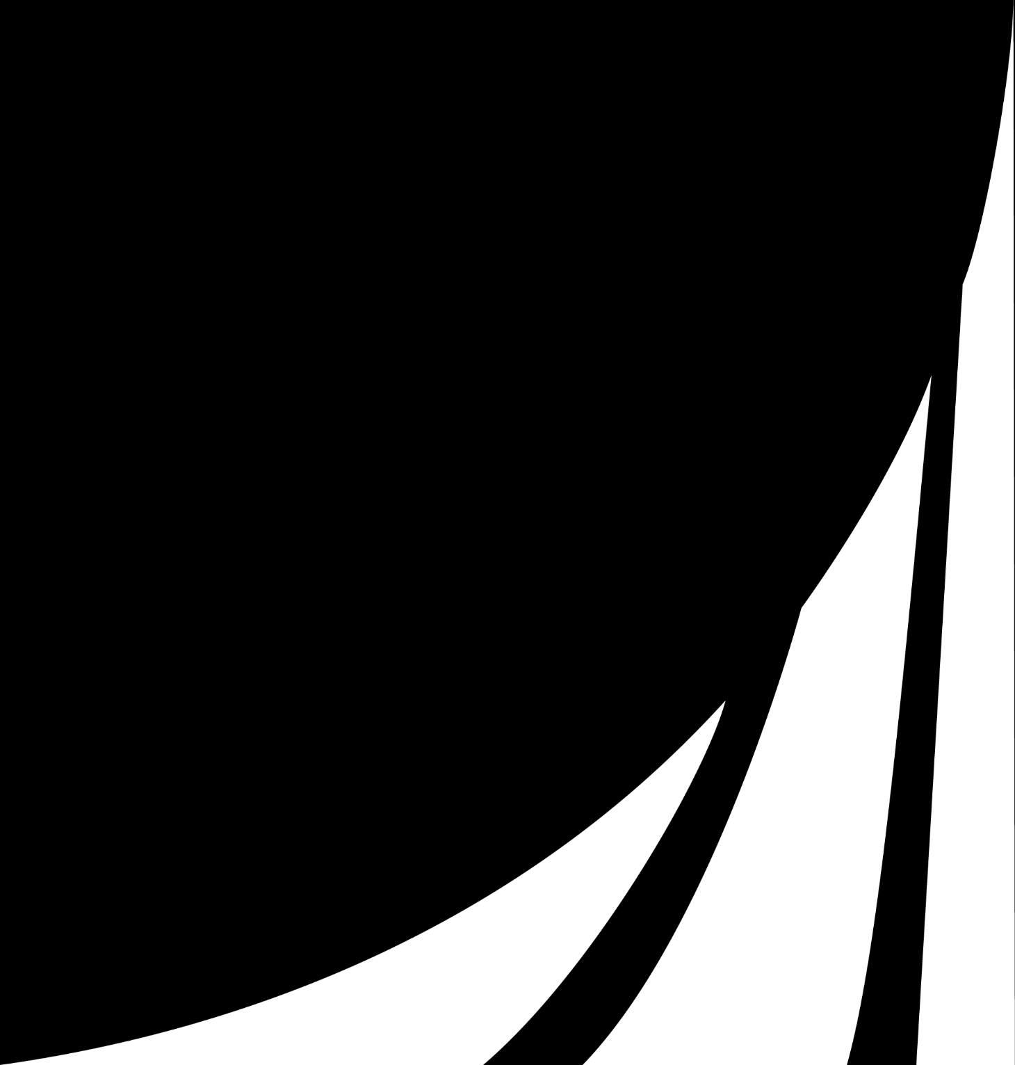
Сетевые модели банковского взаимодействия и фондового рынка

Slide 2
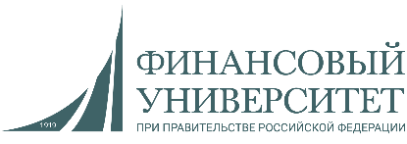
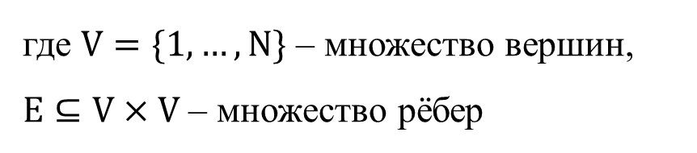

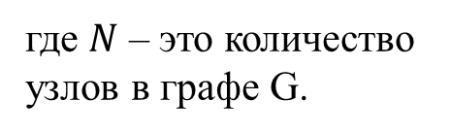
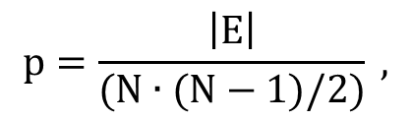
Фондовый рынок как сеть
Сеть – набор узлов и связей между ними.
Акция = узел графа
Ребро графа:
коэффициент корреляции
доходностей
> порогового значения
Граф –
$G=(V,E)$,
где $V=\{1,…,N\}$ – множество вершин, $E⊆V×V$ – множество рёбер
$$p=\frac{\left|E\right|}{(N∙(N−1)/2)} ,$$
где $N$ – это количество
узлов в графе G.
Плотность рёбер:
Клика – множество вершин графа, каждые две из которых смежные.
2

Slide 3
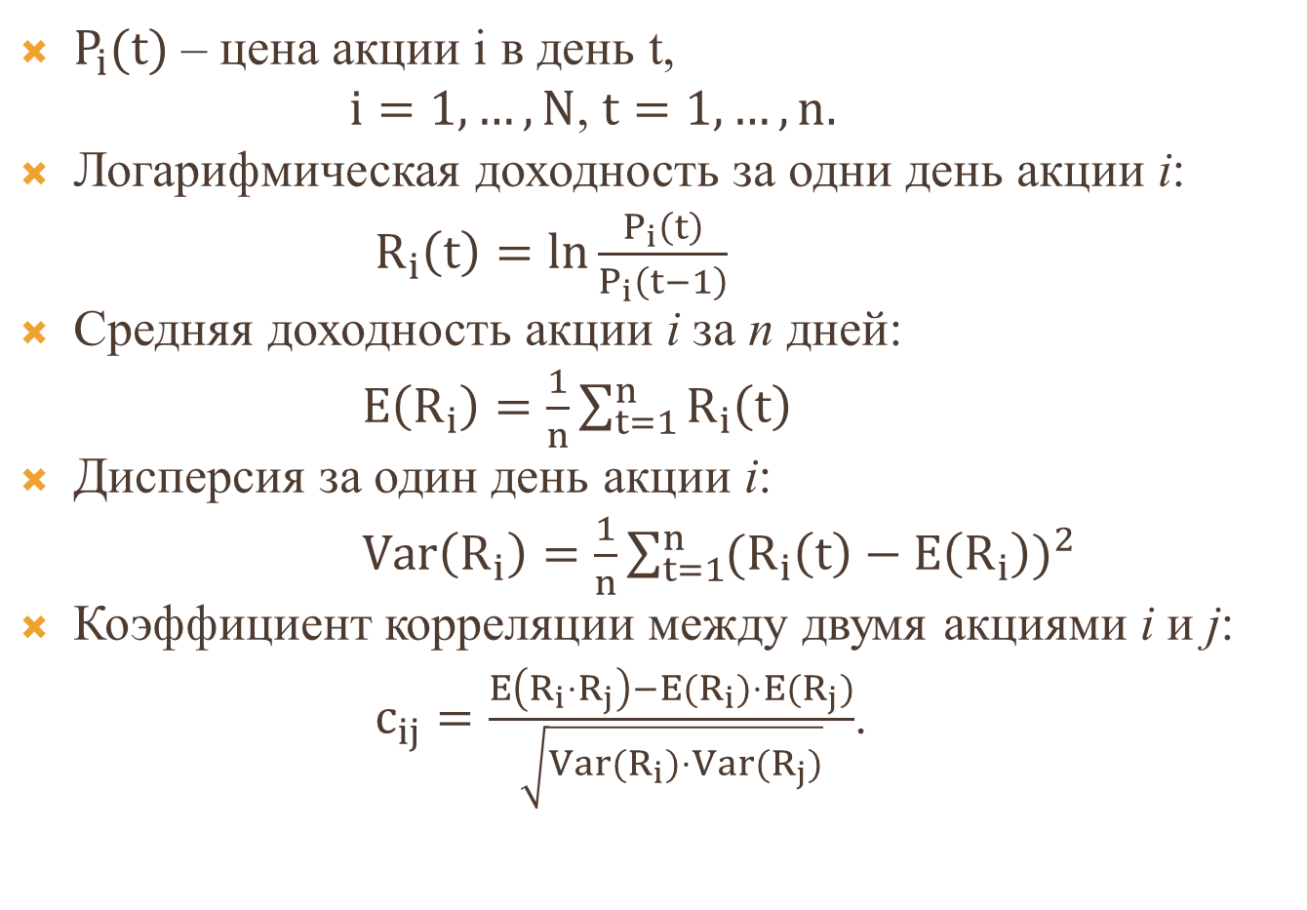
Фондовый рынок как сеть
$P_{i}(t)$ – цена акции i в день t,
$i=1,…,N$, $t=1,…,n.$
Логарифмическая доходность за одни день акции i:
$R_{i}\left(t\right)=\ln{\frac{P_{i}\left(t\right)}{P_{i}\left(t−1\right)}}$
Средняя доходность акции i за n дней:
$E\left(R_{i}\right)=\frac{1}{n}\sum_{t=1}^{n}{R_{i}\left(t\right)}$
Дисперсия за один день акции i:
$Var\left(R_{i}\right)=\frac{1}{n}\sum_{t=1}^{n}{{(R_{i}\left(t\right)−E\left(R_{i}\right))}^{2}}$
Коэффициент корреляции между двумя акциями i и j:
$c_{ij}=\frac{E\left(R_{i}⋅R_{j}\right)−E(R_{i})⋅E(R_{j})}{\sqrt{Var(R_{i})⋅Var(R_{j})}}$.

Slide 4
Построение рыночного графа
Фондовый рынок как сеть
2 февраля 2011 г. – 1 февраля 2013 г.
ММВБ
Граф: 123 вершины.

Slide 5
Исследование фондового рынка в динамике
Фондовый рынок как сеть

Slide 6
Фондовый рынок как сеть
Максимальные клики
Порог | Плотность ребер | Число акций | Фирмы | Представленные отрасли
0,6 | 0,0109 | 10 | Банк ВТБ (VTBR) Норильский Никель (GMKN) Газпром (GAZP) Газпром нефть (SIBN) Мобильные ТелеСистемы (MTSI) Лукойл (LKOH) Роснефть (ROSN) Сбербанк России (SBER*, SBERP**) Татнефть (TATN) | Нефть и газ – 5 Банк – 3 Телекоммуникации – 1 Цветная металлургия – 1
0,65 | 0,0062 | 7 | Банк ВТБ (VTBR) Норильский Никель (GMKN) Газпром (GAZP) Лукойл (LKOH) Роснефть (ROSN) Сбербанк России (SBER*, SBERP**) | Нефть и газ – 3 Банк – 3 Цветная металлургия – 1
0,7 | 0,0038 | 5 | Норильский Никель (GMKN) Газпром (GAZP) Лукойл (LKOH) Роснефть (ROSN) Сбербанк России (SBER*) | Нефть и газ – 3 Банк – 1 Цветная металлургия – 1
0,75 | 0,0011 | 3 | Газпром (GAZP) Лукойл (LKOH) Роснефть (ROSN) | Нефть и газ – 3
0,8 | 0,00035 | 3 | Газпром (GAZP) Лукойл (LKOH) Роснефть (ROSN) | Нефть и газ –3
0,9 | 0 | 1 | Любая фирма
Состав клик для порога 0,7
Акция | Период 1 | Период 2 | Период 3 | Период 4
Газпром (GAZP) | + | + | + | +
Норильский Никель(GMNK) | + | +
Федеральная гидрогене- рирующая компания – РусГидро (HYDR) |  |  |  | +
Лукойл (LKOH) | + | + | +
Межрегиональная рас- пределительная сетевая компания Юга (MRKY) |  |  |  | +
Первая генерирующая компания оптового рынка электроэнергии (OGKA) |  |  |  | +
Вторая генерирующая компания оптового рынка электроэнергии (OGKB) |  |  |  | +
Роснефть (ROSN) | + | + | + | +
Сбербанк России (SBER) | + | + | + | +
Татнефть (TATNP) |  | + |  | +
Банк ВТБ (VTBR) | + |  | + | +

Slide 7
Выводы
Широкий спектр возможностей для исследований.
Апробирована модель для российского рынка в периоды 2011-2013 гг.
Максимальные клики рынка России формируются вокруг крупных компаний нефтегазового и банковского секторов.
Акции, из которых может быть сформирован диверсифицированный портфель на рынке России, принадлежат энергетическим и промышленным предприятиям, не связанным непосредственно с нефтегазовой и банковской отраслями.

Slide 8

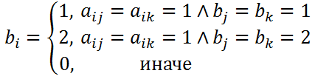
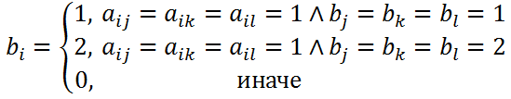

Моделирование информационной конкуренции в сетевых системах
При моделировании информационной конкуренции структура сети была представлена в виде графа, где вершины – агенты сети, ребра – связи между агентами;
В качестве мемов выступали вершины, окрашенные в красный или зеленый цвета, вершины, окрашенные в белый цвет соотносятся с агентами, не публиковавшими мем;
Модель – динамическая, предполагающая распространение информации в сети.
На шаге Т=0 вершины окрашиваются случайным образом, но по заданному количеству;
Используя сочетание модели клеточного автомата и моделей влияния были разработаны алгоритмы информационной конкуренции в сети. Пусть задана бинарная матрица смежности А, где - элементы матрицы смежности, и матрица цветов В с элементом :
Вероятностная часть в модели была задана структурой графа, где n (количество вершин) и p (вероятность, того что каждая пара вершин имеет связь) заданные параметры, тогда количество ребер m определяется как:
1)
2)

Slide 9
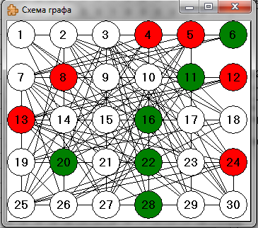
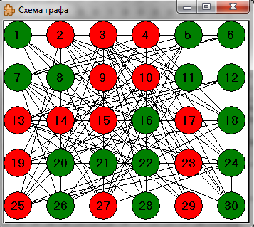
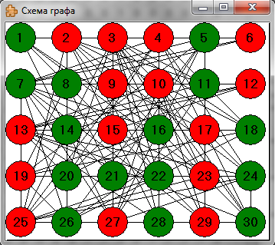
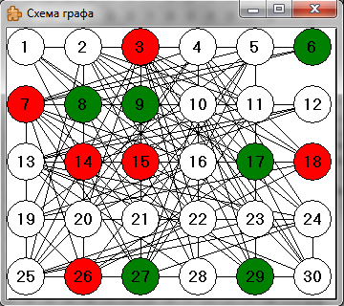
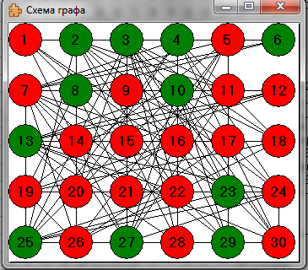
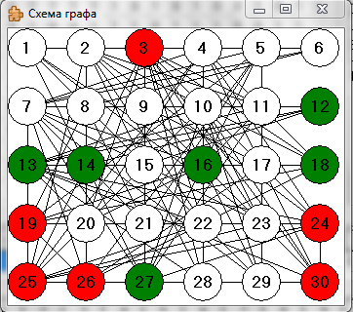
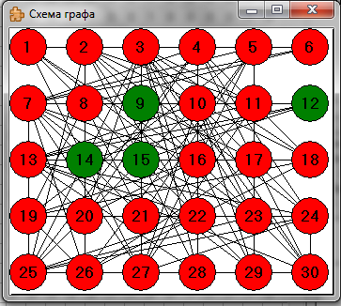
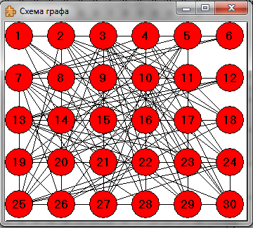
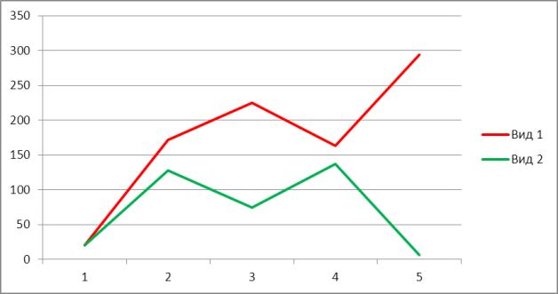
Результаты компьютерного моделирования распространения информации
Моделирование информационной конкуренции в сетевых системах
Ни один из видов информации не доминирует, есть динамика:
T=9
T=10
Ни один из видов информации не доминирует, динамика отсутствует:
T=11
T=12
Доминирование одного из видов информации:
T=3
T=6
Notes:
На слайде представлены этапы работы программы.
Экспериментально было выявлено три сценария распространения информации:
ни один из видов информации не доминирует, но есть динамика
ни один из видов информации не доминирует, динамика отсутствует;
доминирование одно (красного) из видов информации ;
Благодаря структуре социальных сетей, есть возможность проследить за распространением информации (посмотреть, когда был сделан репост, сколько человек сделали репост), но невозможно выявить закономерности (сценарии) информационной конкуренции.

Slide 10

Дискретное моделирование информационной конкуренции в сетевых системах
Моделирование информационной конкуренции в сетевых системах
Клеточные автоматы
Стационарные структуры
Периодические структуры
Клеточные автоматы на графах
Notes:
В моделях клеточного автомата также присутствуют стационарные и периодические структуры . Напомню, что Клеточный автомат представляет собой математическую модель физического процесса, в которой время и пространство дискретны (. Включает регулярную решётку ячеек, каждая из которых может принимать конечный набор значений. на каждом временном шаге новое состояние некоторой точки зависит лишь от состояния точек в небольшой её окрестности.
Для сценариев распространения информации были выделены закономерности. Например, если рассматривать динамическую систему в координатах вершин, окрашенных в зеленый и красный цвет, то можно выделить аттрактор - точка

Slide 11
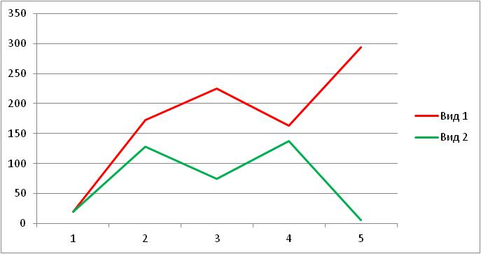
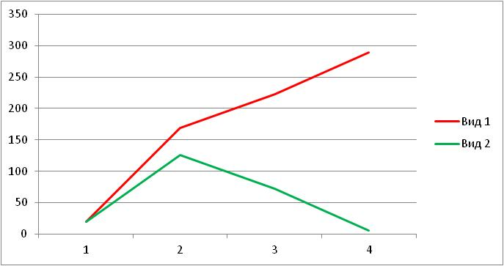
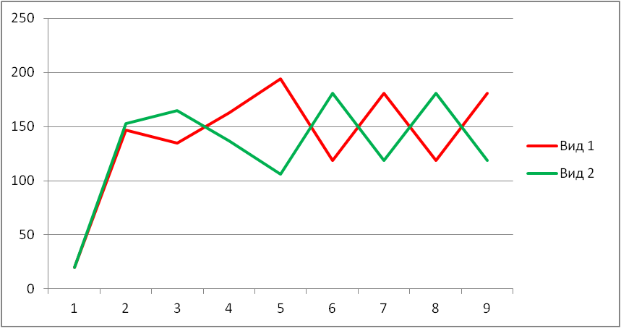
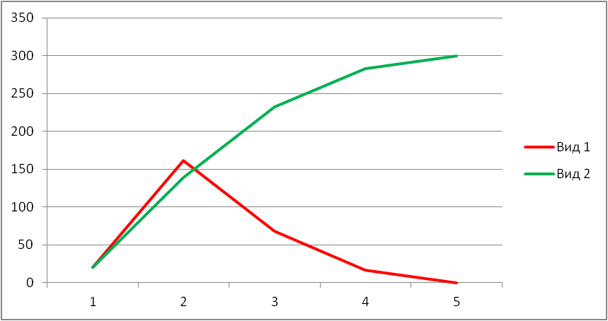
Результаты компьютерного моделирования распространения информации
Моделирование информационной конкуренции в сетевых системах
Устойчивость сценариев к начальным данным
Экспериментально было выявлено, что при изменении структуры графа при одинаковых начальных условиях (закраска вершин на первом шаге) сценарий информационной конкуренции может быть как устойчивым, так и неустойчивым.
а)
b)
Причины изменения сценариев информационной конкуренции
Удаление вершин, у которых степень наибольшая;
Удаление связей между наиболее влиятельными вершинами;
3. Добавление связей к вершинам, делая их конкурентами влиятельных вершин.

Slide 12
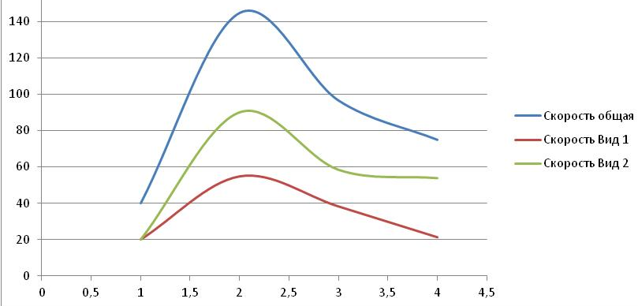
Результаты компьютерного моделирования распространения информации
Моделирование информационной конкуренции в сетевых системах
Скорость распространения информации
Определим скорость распространения информации как:
На графике по оси ординат отложено количество вершин, окрашенных в зеленый или красный цвет, по оси абсцисс отложено время:
Экспериментально было доказано, что скорость распространения информации в сети подобна распространению инфекции.
1

Slide 13
Моделирование распространения информации
Обычная SIR (Susceptible-Infected-Recovered) модель предполагает, что выздоровевший элемент больше не воспринимает информацию:
S → I → R.
Непосредственно само моделирование описывается следующим алгоритмом:
Восприимчивый к информации элемент i становится информированным (его состояние изменяется на ) с вероятностью, определяемой как взвешенная сумма значений зараженности информированных соседей, например
где сумма находится по всем информированным соседям t элемента i, - вес ребра, соединяющего i и t и s(t) – порядок стадии заболевания, на которой в настоящий момент находится элемент j.
Информированный элемент изменяет свое состояние с на . Если i=L элемент приобретает безразличие к распространяемой информации, становится устойчивым.
Устойчивый элемент остается устойчивым.

Slide 14
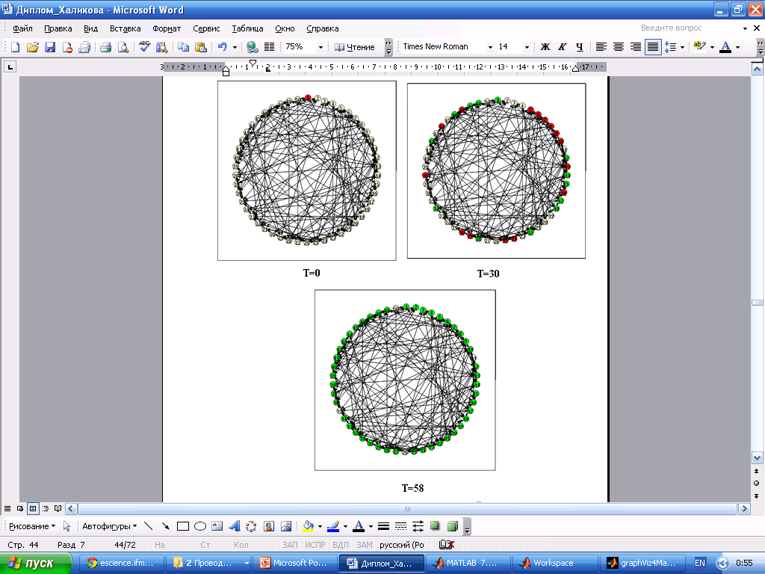
Параметры модели
Моделирование распространения информации
Зададим следующие значения «по умолчанию» этих параметров:
Размер графа: N=400;
Средняя степень: d=6;
Вектор степени зараженности: (0, 0, 0.025, 0.075, 0.225, 0.25, 0.25);
Коэффициент относительной зараженности: k=0.5.

Slide 15
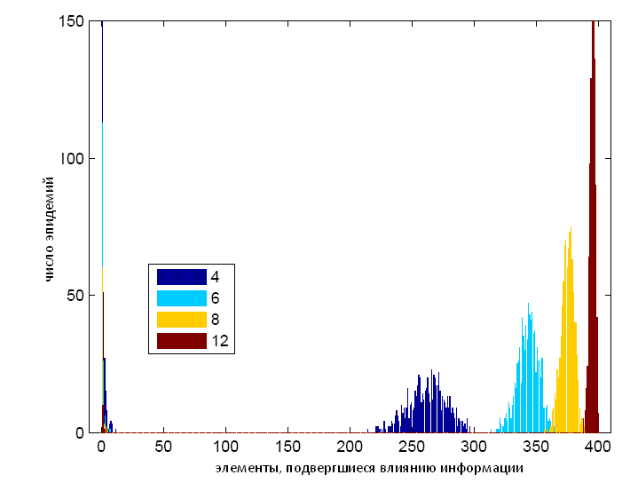
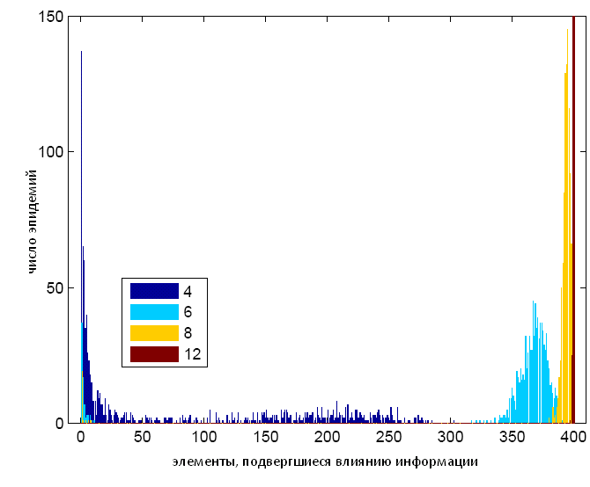
Моделирование распространения информации

Slide 16
Выводы
Анализ результатов показал, что, несмотря на наличие общей закономерности распространения информации для всех четырех типов сетей, имеются также и различия.
Например, средняя продолжительность распространения информации, а также его скорости, которая растет вместе с увеличением размера сети будет самой маленькой для безмасштабных сетей, повыше для случайного графа, далее идет взвешенный (нагруженный) граф «малого мира» и самое высокое значение этой величины у сети «малого мира» .
Все четыре типа сети удовлетворяют эффекту «малого мира», а именно тому, что рост времени распространения вируса логарифмически зависит от роста числа вершин.
Одним из важных результатов модели стало разделение четырех рассматриваемых архитектур сети на две группы: сети малого мира и остальные.
Нельзя сделать однозначный выбор вида сети (безмасштабная или мало-мировая) в противовес случайным. Для этого нужно тщательным образом изучать реальные данные и каждый раз внимательно исследовать те или иные характеристики

